Slide 1




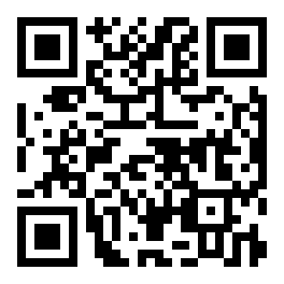


Municipium è disponibile gratuitamente su tutti
gli store online.
Per poter scaricare Municipium
accedi al tuo store online, scarica
l’app, inserisci il nome del tuo
Comune ed esplorala!
PER MAGGIORI INFORMAZIONI
Website
https://www.municipiumapp.it
Rimani aggiornato sulle ultime
novità di Municipium su:
Comune di XXX
https://www.municipiumapp.it
Entra a far parte della Community
di Municipium!
Con il comodo sistema multi-Comune puoi accedere alle informazioni,
alle news e ai punti di interesse sia
del tuo Comune che di tutti gli altri Comuni che hanno già attivato l’app.
L’App del tuo Comune
Dove cittadini e pubblica amministrazione
si incontrano

Slide 2

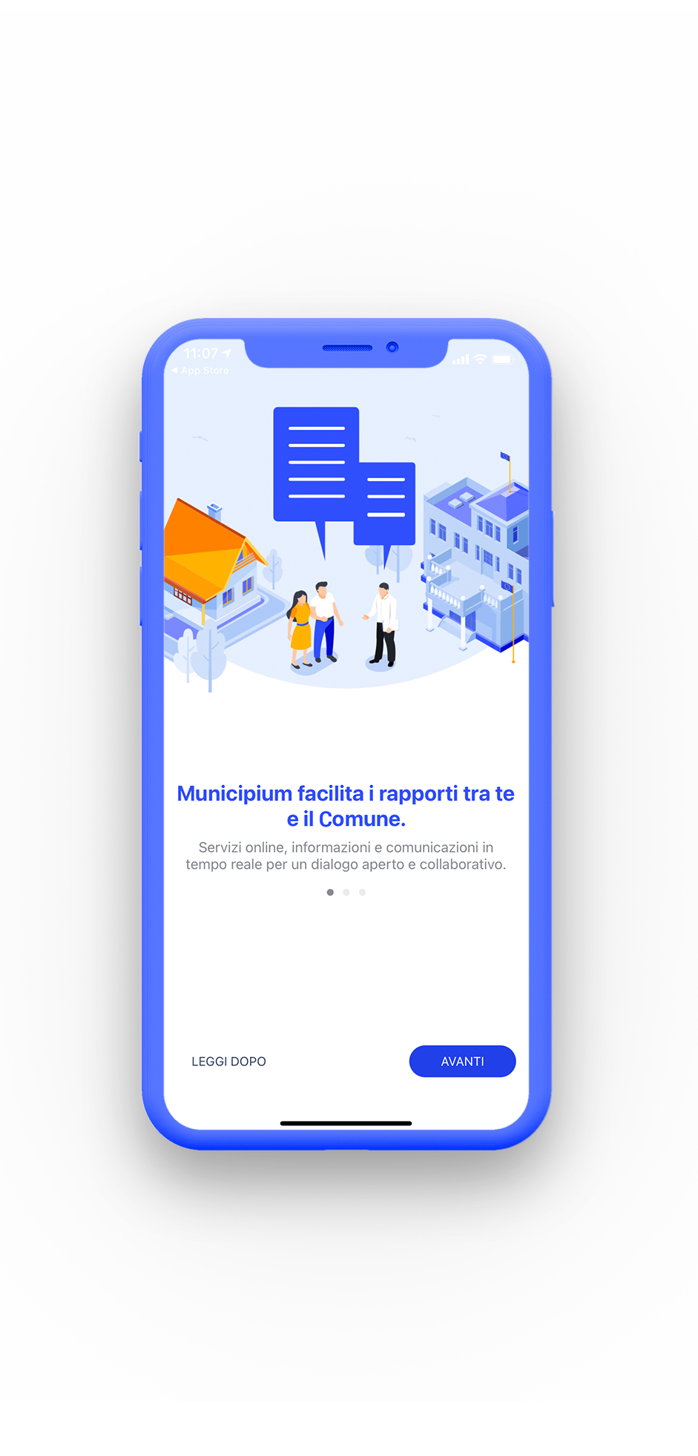


Rifiuti smart
Attiva il calendario per ricevere
il promemoria per la raccolta differenziata, info e glossario del riciclo
Notifiche “push”
Ricevi comunicazioni istantanee importanti o emergenziali
dal tuo Comune
Segnalazioni
Con una semplice foto geolocalizzata puoi inviare segnalazioni sicure e riservate al tuo Comune
News ed Eventi
Non perderti le notizie e gli eventi
del tuo Comune
Protezione Civile
Ricevi in tempo reale informazioni
su rischi e stati di allerta del territorio
SCOPRI LE FUNZIONALITà
DI MUNICIPIUM
Mappe interattive
Scopri i principali punti d'interesse
e attrazione: sport, cultura,
associazioni, turismo
Multe smart
Paga le multe con click direttamente
dal tuo smartphone
Sondaggi
Rispondi ai sondaggi inviati dal tuo
Comune e non perdere l’occasione
di dare la tua opinione
Info Utili
Cerca tutte le informazioni generali sull’Amministrazione, il territorio
e i servizi
disponibili
Comunica e interagisci in modo diretto
e semplice con il tuo Comune
Municipium è lo strumento adatto
a un’amministrazione semplice,
digitale e amica del cittadino.

